Slide 1

2016-2 모바일프로그래밍
ShareBox
이도형 | 김하늘
2016 - 12 - 21

Slide 2

기능
내부 저장소 탐색
내부 저장소 분석기
검색
복사
잘라내기
붙여넣기
삭제
이름바꾸기
정보
설정
전체
사용가능
사진
음악
동영상
문서
앱
기타
* 용량 표시 : 백분율과 수치
ShareBox 2016 _ 이도형 김하늘

Slide 3

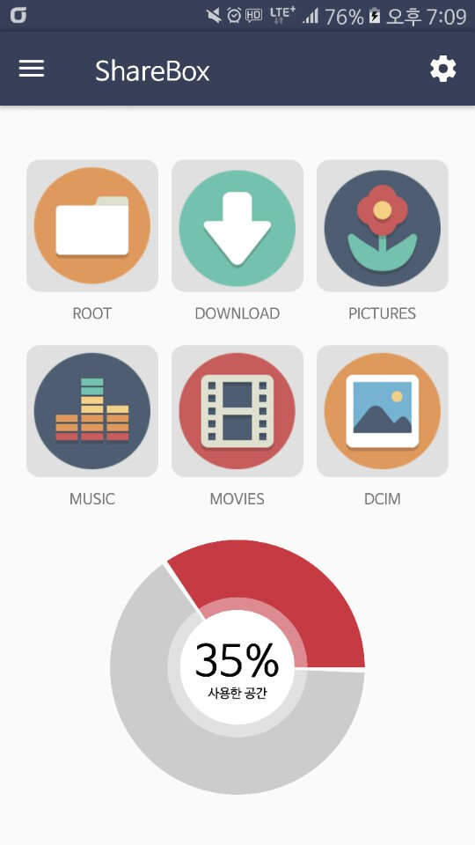
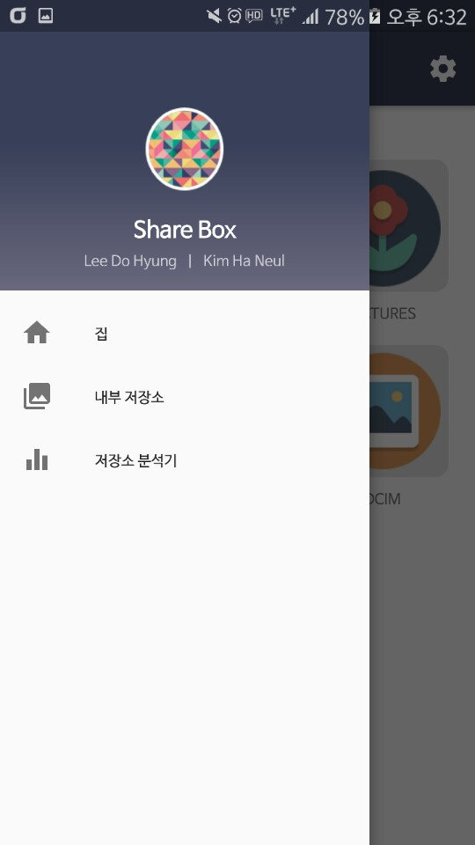
UI
Splash
Main
Navigation Drawer
ShareBox 2016 _ 이도형 김하늘

Slide 4
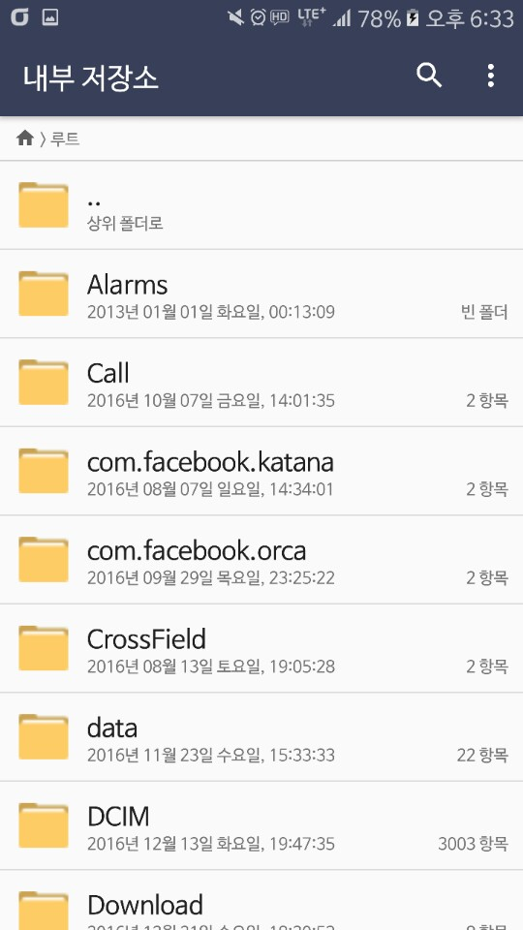
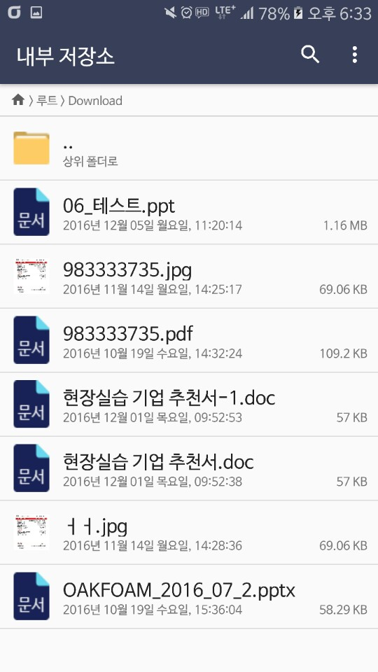
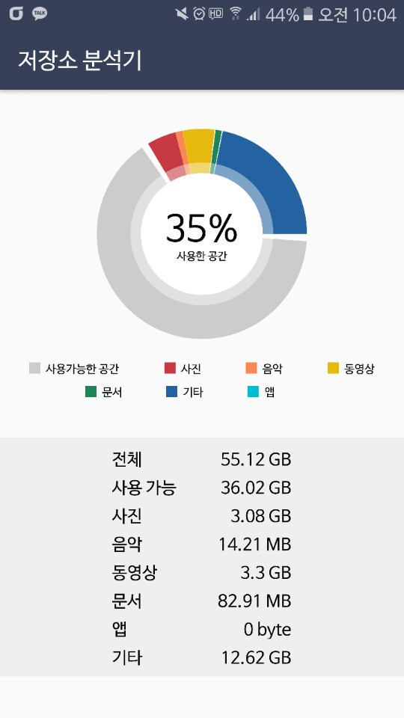
UI
Root
Root > Download
Memory Analyzer
ShareBox 2016 _ 이도형 김하늘

Slide 5
시연
ShareBox 2016 _ 이도형 김하늘

Slide 6
감사합니다
ShareBox 2016 _ 이도형 김하늘

